Slide 1

讲道
肥田沃土
讲道：陈维哲 传道
经文：马可福音 4：1-20
Notes:
请注意修改证道题目和讲员
标题为42

Slide 2

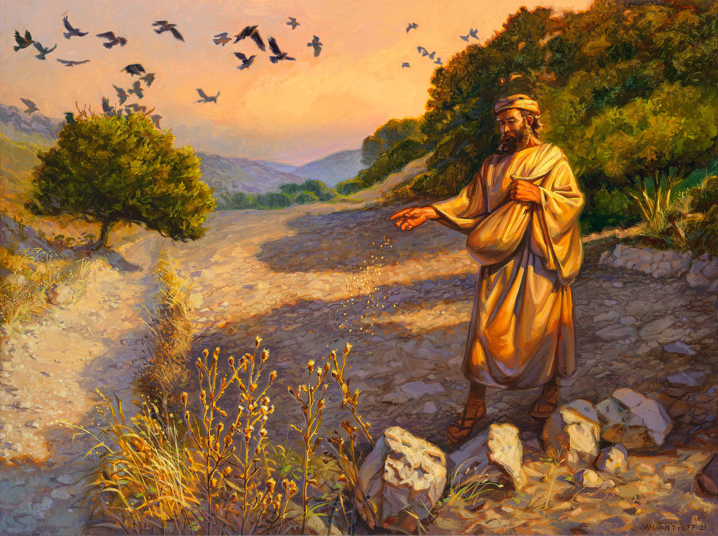
肥田沃地
马可福音 4：1－20

Slide 3
基爱堂是一间“道成肉身”的教会，圣经是我们一切活动的中心。我们希望发掘怎样在各样的场景中把圣经的信息由 “纸张”搬到“街上”

Slide 4

¹¹耶稣对他们说：“上帝国的奥秘只叫你们知道，若是对外人讲，凡事就用比喻，¹²叫他们看是看见，却不晓得；
听是听见，却不明白；
恐怕他们回转过来，就得赦免。”

Slide 5
^{马太福音 7：7}你们求问，就给你们；寻找，就寻见；叩门，就给你们开门。⁸因为凡祈求的，就得着；寻找的，就寻见；叩门的，就给他开门

Slide 6
^{马太福音 13：16}“但你们的眼睛是有福的，因为看见了；你们的耳朵也是有福的，因为听见了。 ”

Slide 7
¹²又对他们说：“你们不明白这比喻吗？这样怎能明白一切的比喻呢？

Slide 8
^{马太福音 13：12} 凡有的，还要加给他，叫他有余；凡没有的，连他所有的，也要夺去。

Slide 9
撒种的人
所撒的种
所种的地

Slide 10
³“你们听啊！有一个撒种的出去撒种。。。

Slide 11
¹¹我口所出的话也必如此，决不徒然返回，却要成就我所喜悦的，

Slide 12
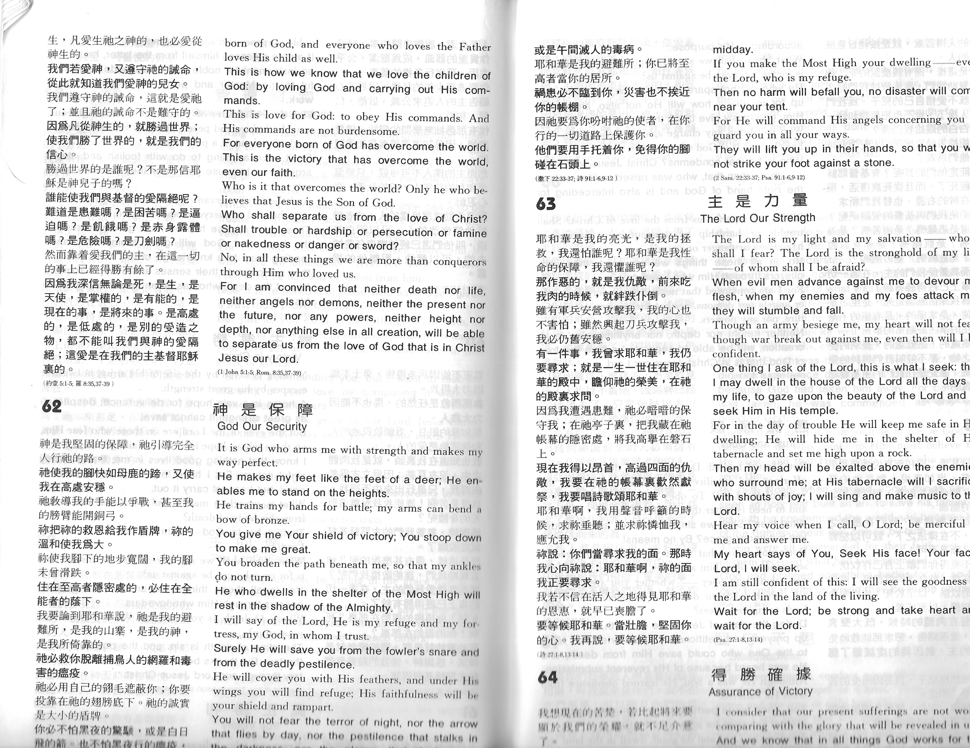

Slide 13
所撒的种

Slide 14
¹⁴ 撒种之人所撒的就是道。

Slide 15
^{彼得后书1：3}上帝的神能已将一切关乎生命和虔敬的事赐给我们，皆因我们认识那用自己荣耀和美德召我们的主。

Slide 16
^{提摩太后书 3：16} 圣经都是上帝所默示的，于教训、督责、使人归正、教导人学义都是有益的，17叫属上帝的人得以完全

Slide 17
所种的地

Slide 18

撒的时候，有落在路旁的，飞鸟来吃尽了
¹⁵ 那撒在路旁的，就是人听了道，撒但立刻来，把撒在他心里的道夺了去。

Slide 19
有落在土浅石头地上的，土既不深，发苗最快，日头出来一晒，因为没有根，就枯干了。

Slide 20
¹⁶那撒在石头地上的，就是人听了道，立刻欢喜领受，¹⁷但他心里没有根，不过是暂时的，及至为道遭了患难，或是受了逼迫，立刻就跌倒了

Slide 21
^{传道书11：8}人活多年，就当快乐多年；然而也当想到黑暗的日子。因为这日子必多，所要来的都是虚空。

Slide 22
有落在荆棘里的，荆棘长起来，把它 挤住了，就不结实
¹⁸还有那撒在荆棘里的，就是人听了道，19后来有世上的思虑、钱财的迷惑，和别样的私欲进来，把道挤住了，就不能结实。

Slide 23
²⁰那撒在好地上的发生长大，就是人听道，又领受，并且结实，有三十倍的，有六十倍的，有一百倍的。”

Slide 24
撒种的人
所撒的种
所种的地

